Slide 1

Менаџмент
Сесија девета:
Лидерство и мотивација
Академија Западна Србија – одсек Ваљево, предмет: Менаџмент

Slide 2
Да ли је вођење и лидерство једно те исто ?

Slide 3
Да ли је лидерство особина или процес?

Slide 4
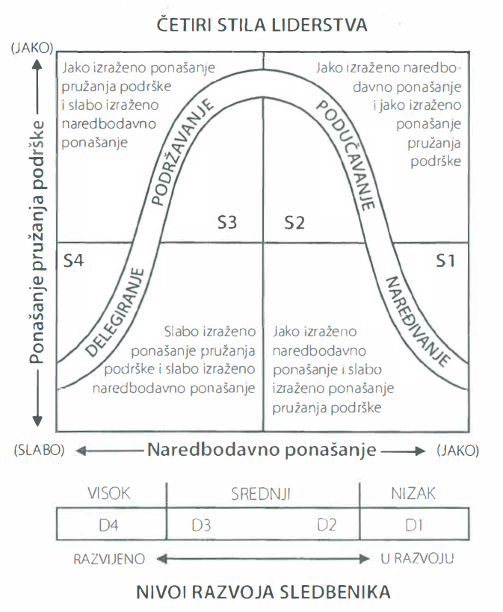
Ситуациона теорија лидерства

Slide 5
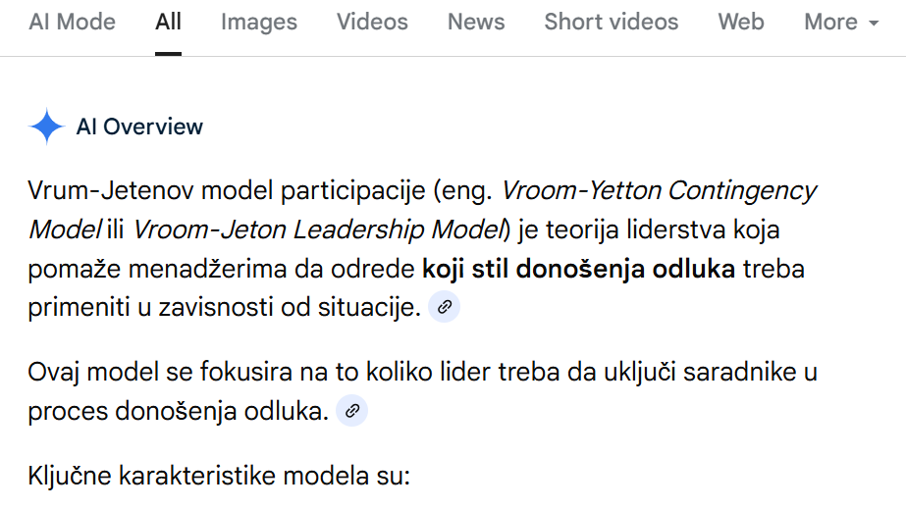
Модел партиципације лидера

Slide 6
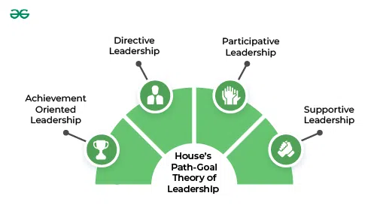
Модел пут - циљ

Slide 7
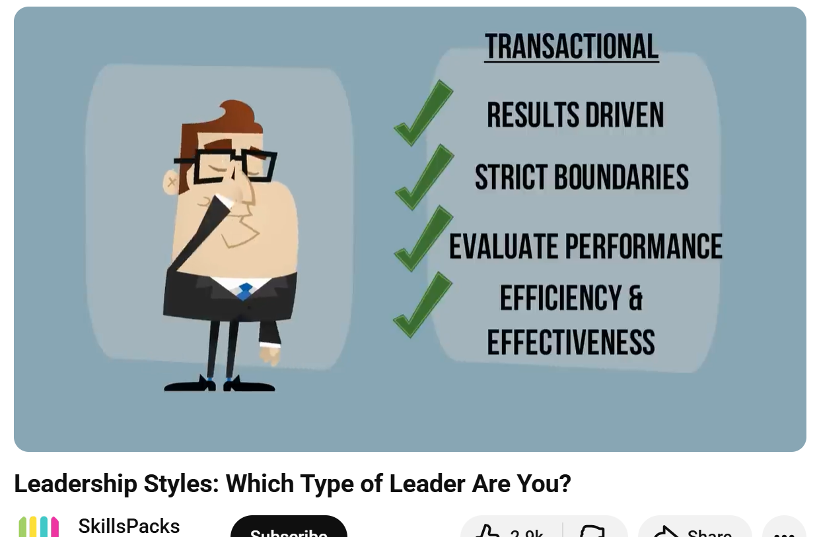
Трансакционо лидерство
https://www.youtube.com/watch?v=ddt_IGMMOrI

Slide 8
Минцберг и хигијена мотивације
Одговорност
Аутономија
Развој вештина
Унутрашња мотивација
Спољна мотивација
Повећање плате
Могућност
унапређења
Похвале
Унапређења
Смањење плате
Критика
Изазован посао

Slide 9
Теорија три потребе
Доказивање (успех)
Дружење (припадност)
Моћ

Slide 10
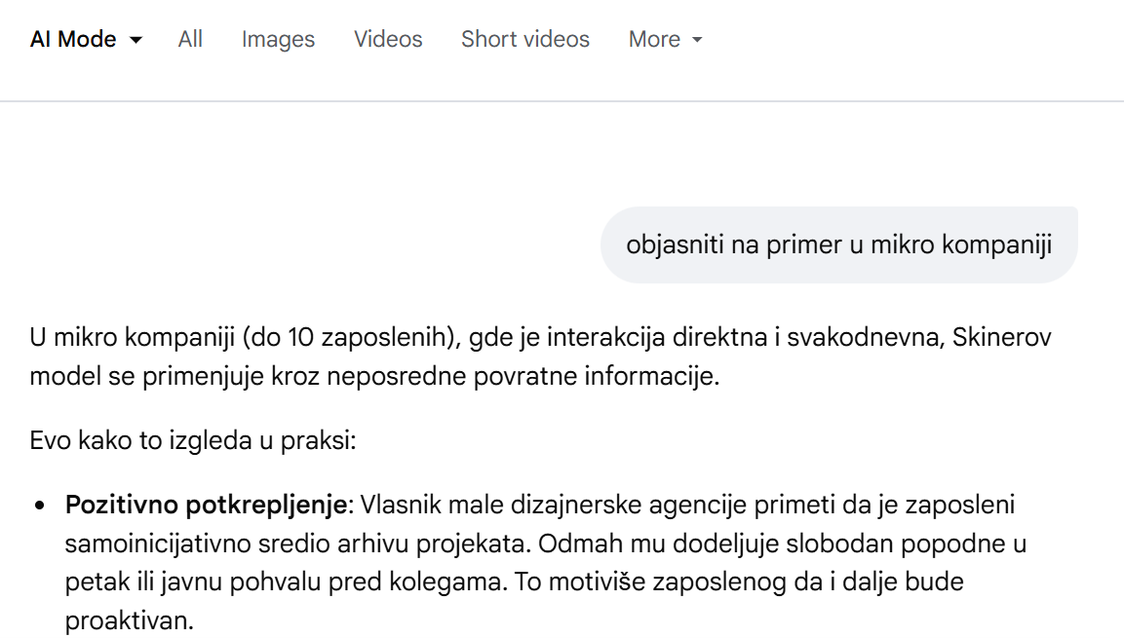
Теорија подршке – Ф. Скинер

Slide 11
Теорија очекивања (Врум)
Људи ће бирати оне начине понашања у зависности од тога шта очекују да ће добити заузврат
Основа ове теорије је да се схвати циљ појединца и повезаност напора и учинка, односно награде и задовољства

Slide 12
Теорија праведности (Адамс)
Запослени пореде сопствене инпуте (напор који улажу на послу) и излазе (награде које добијају) с другима.
Не сме постојати дискриминација једних у односу на друге у било ком другом погледу

Slide 13
Теорија праведности (Адамс)
Запослени пореде сопствене инпуте (напор који улажу на послу) и излазе (награде које добијају) с другима.
Не сме постојати дискриминација једних у односу на друге у било ком другом погледу
Проблем ко је референтна особа?

Slide 14
Начини мотивисања запослених
Материјална
Нематеријална
Формална и неформална комуникација

